Slide 2
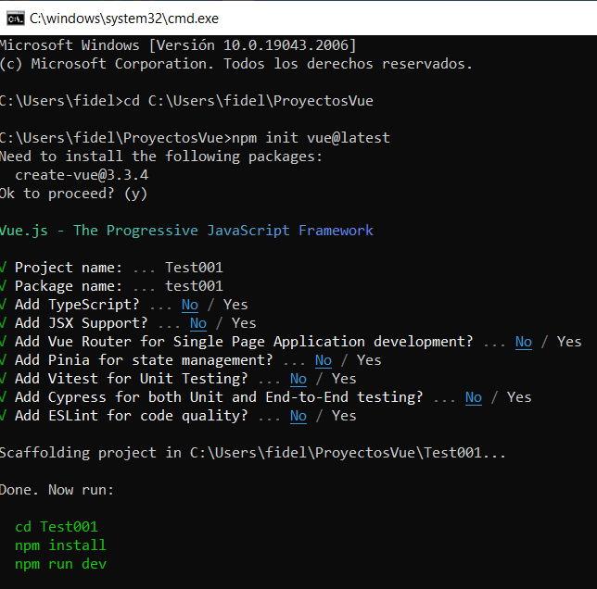
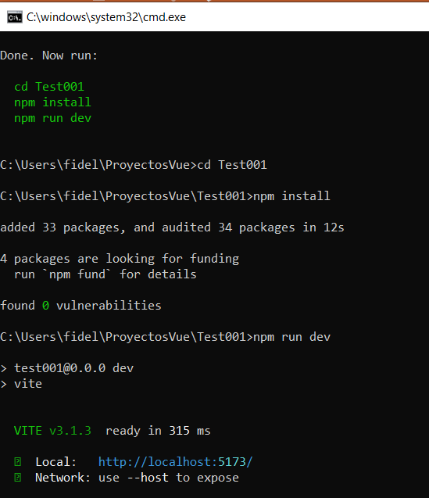
C:\Users\fidel\ProyectosVUE1>npm init vue@latest

Slide 3
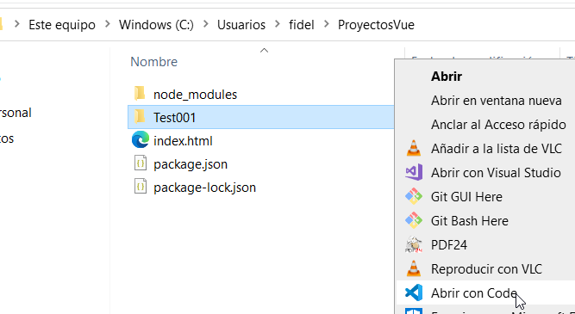

Slide 4
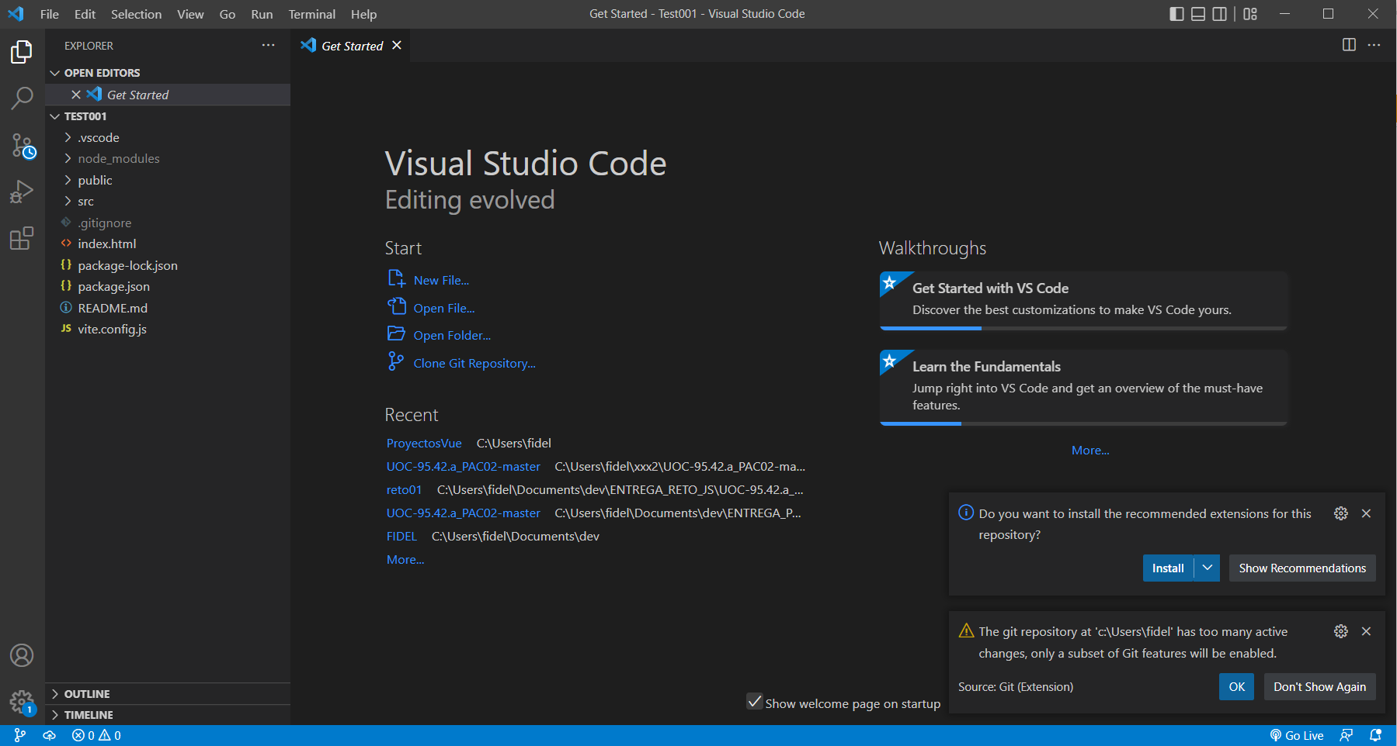

Slide 5
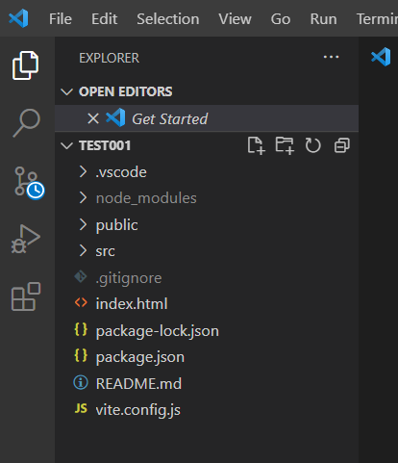
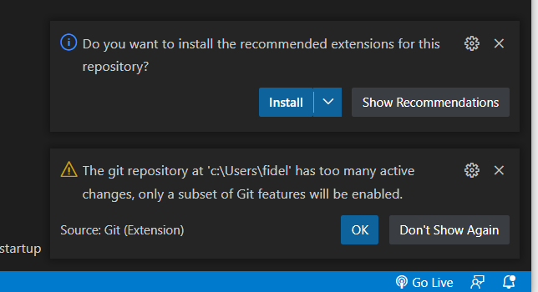
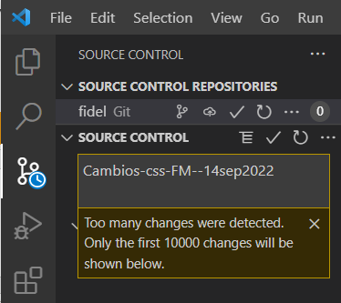

Slide 6
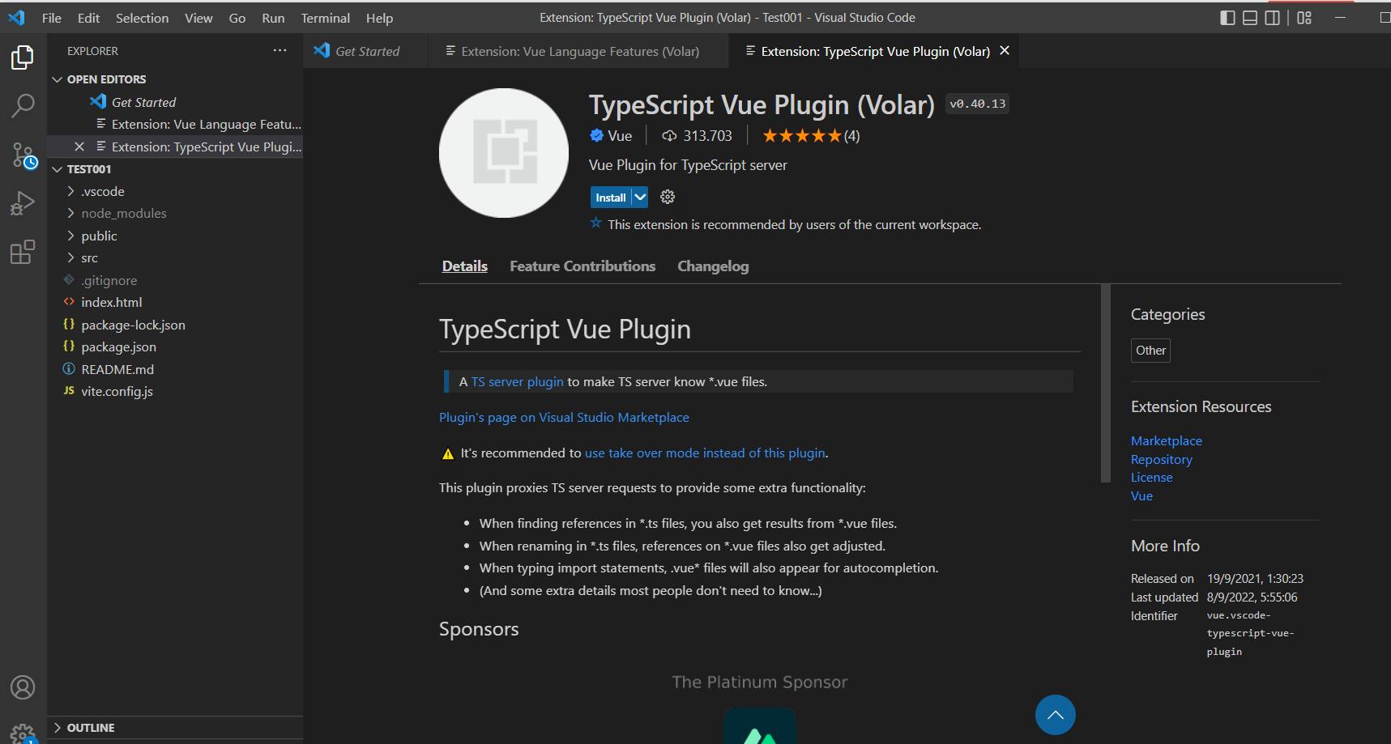
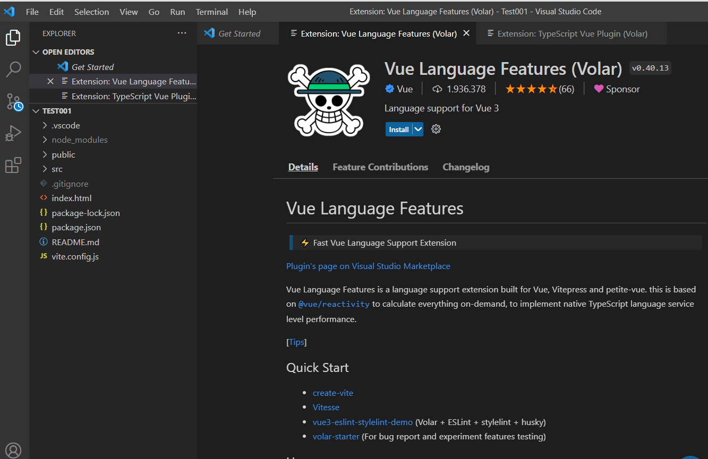

Slide 7
Tambe hauras de instalar el axios .
si ho copies a sobre del teu projecte creat ja t ahuira de funcionar, la carpeta node_modules la crea auomaticament el npm init
npm run dev

Slide 8
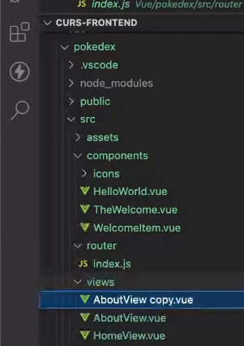


Crear una nueva vista-
copiamos una de las existentes, le cambiamos el nombre y la añadimos al router .
Doble click para abrir la nueva vista (FightView

Slide 9
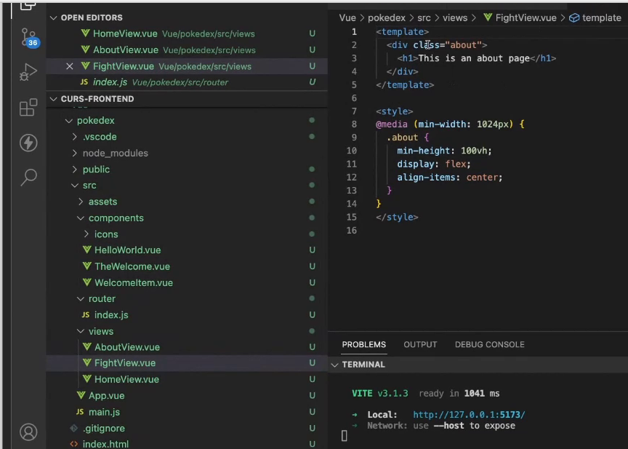
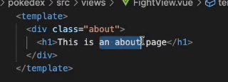
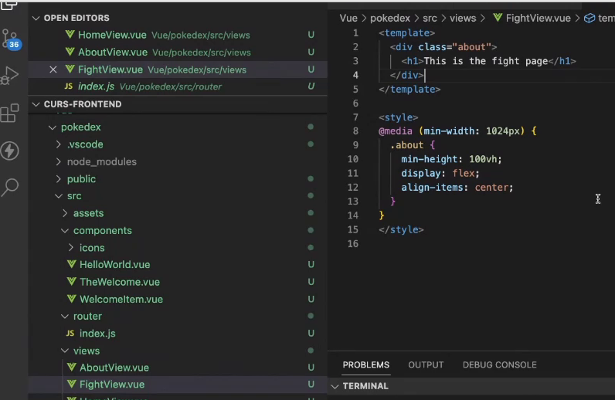
modificamos el h1 y ponemos fight en lugar de an about

Slide 10
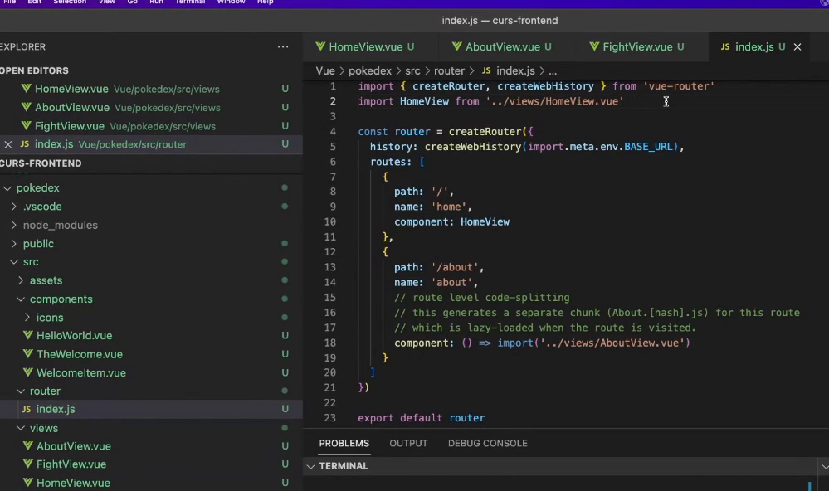
Ahora queda añadirla al Router

Slide 11
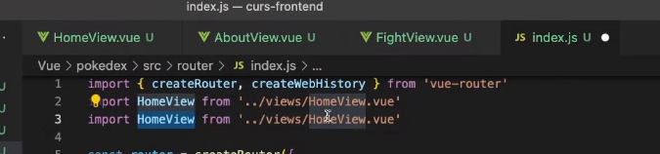
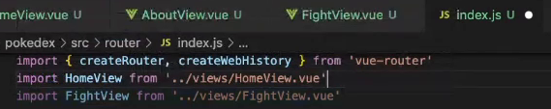
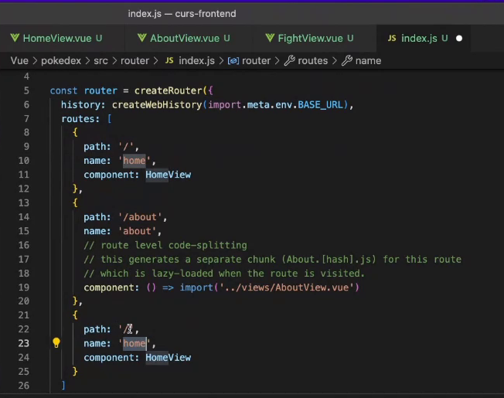
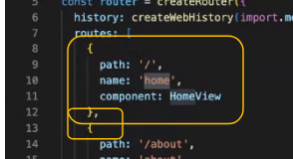

Después de copiar .se añade la coma

Slide 12
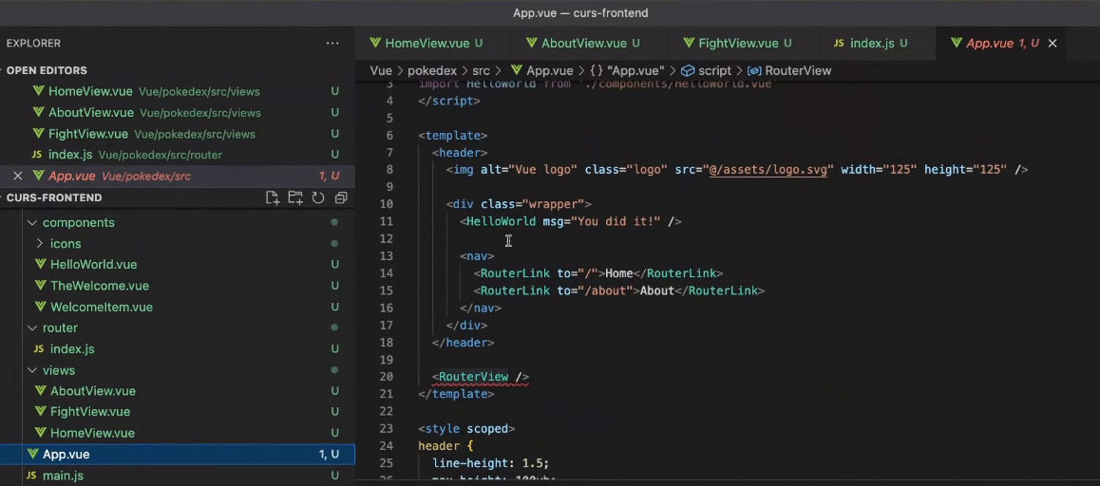
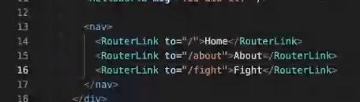
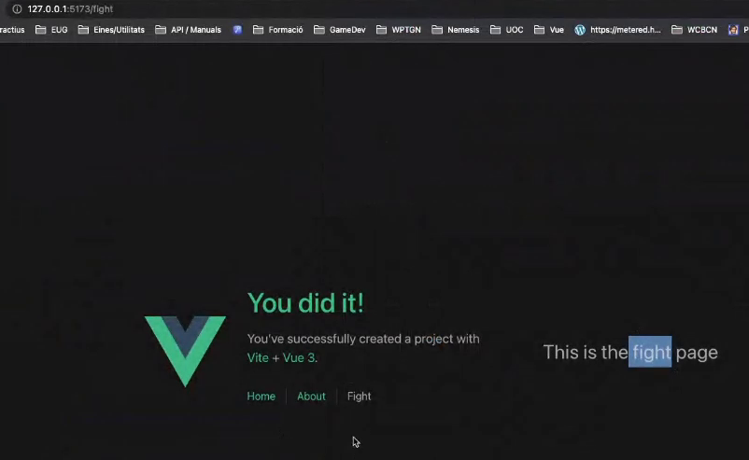
Nos falta actualizar el menú

Slide 13



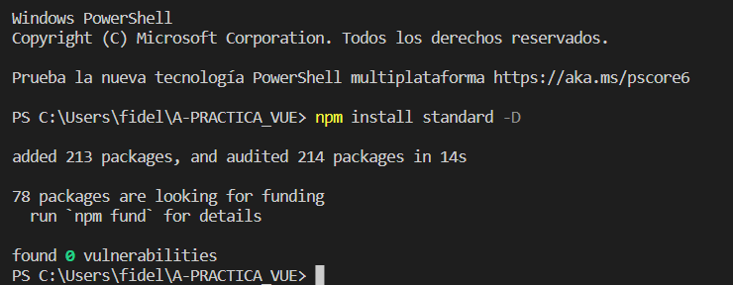
Complementos en VSC
npm install standard -D
Ahora falta ponerlo en la configuración

Slide 14
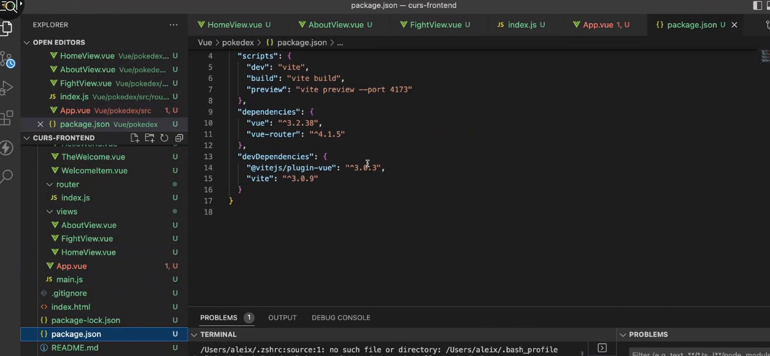
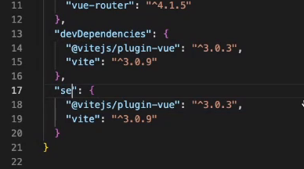
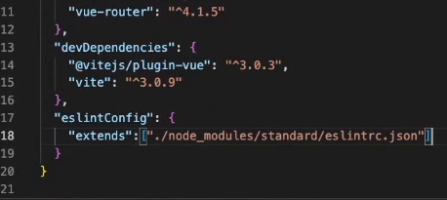

Slide 15

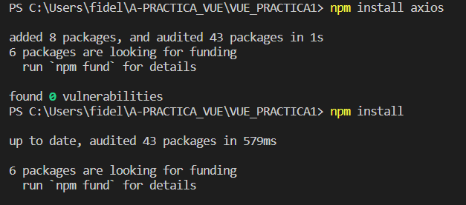
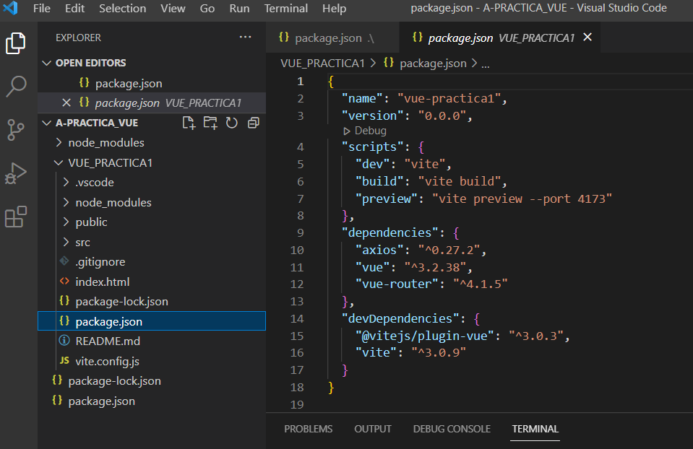
Complementos en VSC
Ahora instalamos axios (que no faltaba todavía).
npm install axios

Slide 18
REPASO JAVASCRIPT
Generamos un fichero html.
Ponemos un texto como h1 en el Body y seguido otro como p para observar como se ven en una página.
Para usar Javascript, podemos hacerlo poniendo script en el header del fichero HTML y le ponemos un texto en un alert para ver como se ve en la página.
El texto del alert, ha de ir en un paréntesis y comillas simples ' texto ' y después ; ('');
alert('texto');
Otra forma de usar Javascript, es hacer un fichero externo con extensión .js y linkar el html con el js.
cortamos el alert y lo pegamos en el archivo .js
Y en el html ponemos el link al archivo .js <script src="main.js">
También ele podemos indicar el tipo del js type="text/javascript"
<script src="main.js" type="text/javascript">
</script>

Slide 19
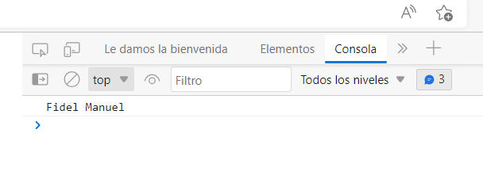
Variables
son como cajas para guardar información.
var
let
const
var nombre="Fidel Manuel"
variable
nombre de la variable
valor de la variable
alert('Texto_prueba');
let nombre="Fidel Manuel";
console.log (nombre);

Slide 20
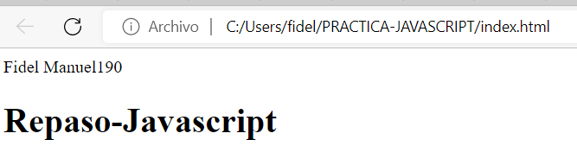
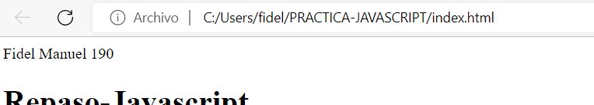
let nombre="Fidel Manuel";
let altura= 190;
document.write(nombre);
document.write(altura);
Nos devolverá en la página el valor de las variables de las que hemos indicado el nombre (nombre , altura)
let nombre="Fidel Manuel";
let altura= 190;
let concatenacion =nombre + " " +altura;
document.write(concatenacion);
Ahora vamos a concatenar el valor de las dos variables ; lo que hacemos es crear una variable nueva (la llamamos concatenacion)
y le ponemos un espacio para que se vea separado el valor de la variable nombre y el valor de la variable altura
let concatenacion =nombre + " " +altura;
espacio entre valores de las variables " "
unir los valores +

Slide 21
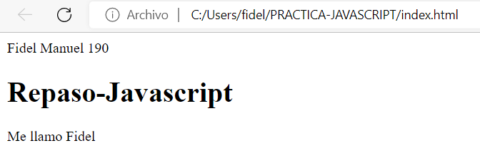
La forma de trabajar con document.write no es óptima, así que propondremos otra:
Lo que haremos es añadir en el archivo html al que le añadimos un atributo de identificación ID llamdo datos para sacar el página lo que queramos.
En el archivo de js borramos el document.write y usamos getElementbyId indicando datos como ID y dentro en el html ponemos todo lo que queremos sacar en la página.
Generamos una variable nueva llamándole datos y dentro la pasamos el valor del div con Id llamado datos.
var datos = document.getElementById("datos");
De esta forma ,ya tenemos guardado el valor de datos y ahora lo mostramos en la página.
En la página no se mostrará , a menos que pongamos el script después de la variable datos, porque si no , leerá antes el script de estar creada esa variable y no se verá el resultado.
La pondremos al final del body

Slide 22
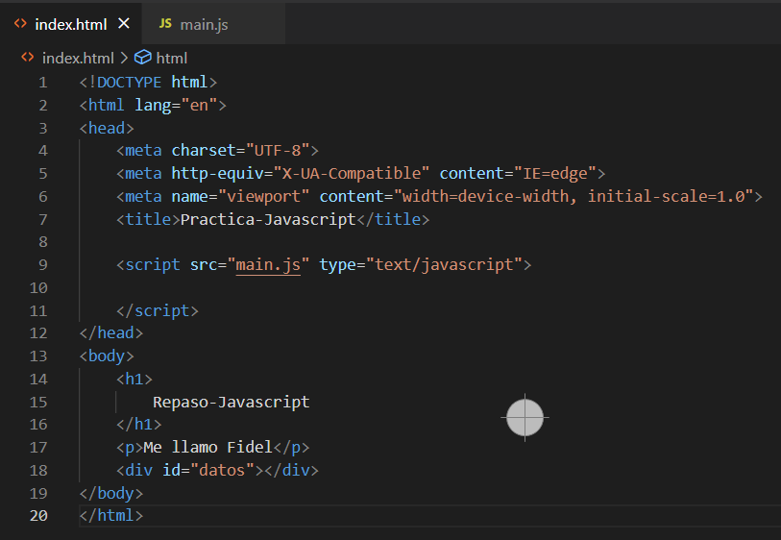
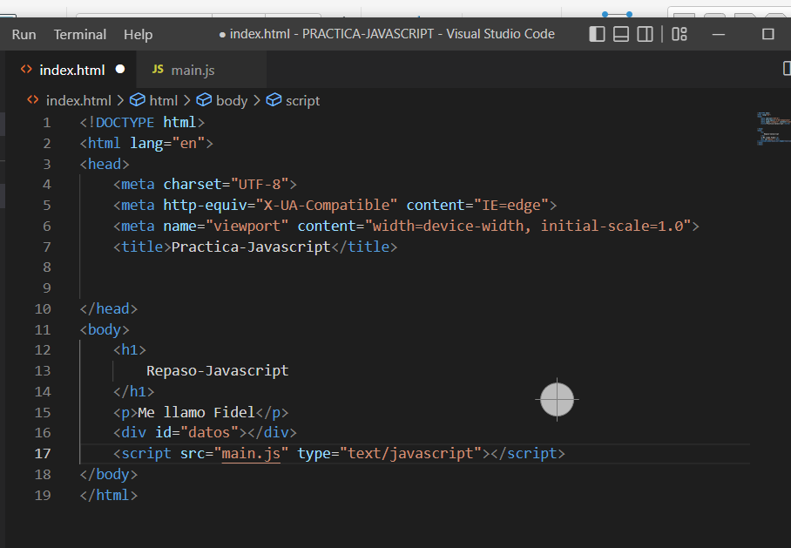

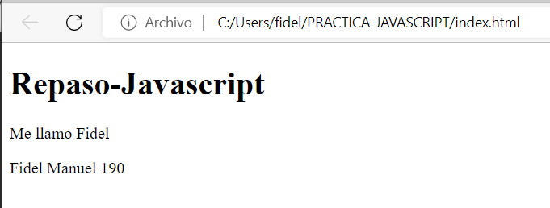

Slide 23
De esa forma añadiremos al div de datos todo lo que vayamos poniendo desde el archivo de javascript
Incluso, podemos usar lo que se conoce como Template de Script de javascript que es usando las comillas invertidas podemos poner todo el html que queramos .
Son plantillas dentro de variables que luego se utilizan en una Vista.
De esta forma vamos haciendo Templates de strings que se pueden usar en una Vista .

Slide 24
index.html
1 <div id="app">
2 <h1>Hello World!</h1>
3 </div>
App.vue
1<template>
2 <h1>Hello World!</h1>
3</template>

